Slide 1

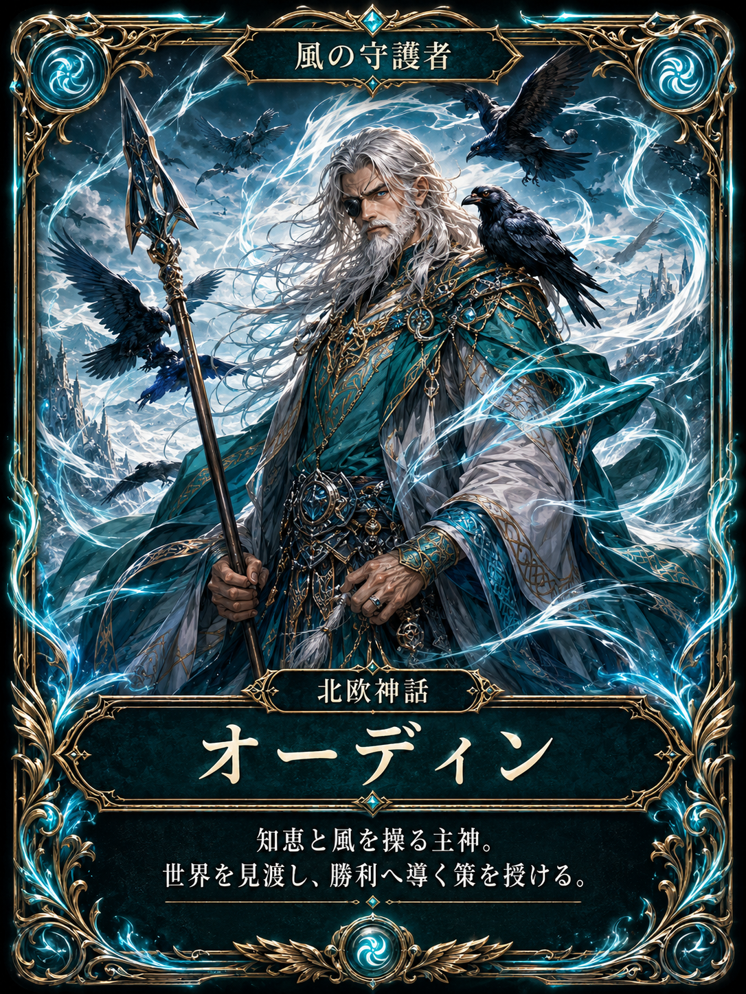
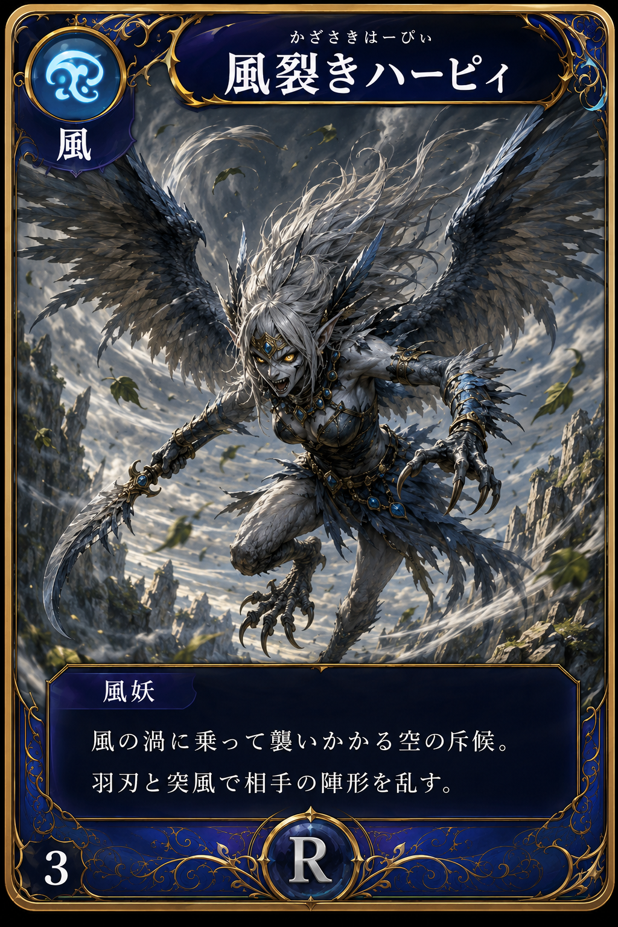
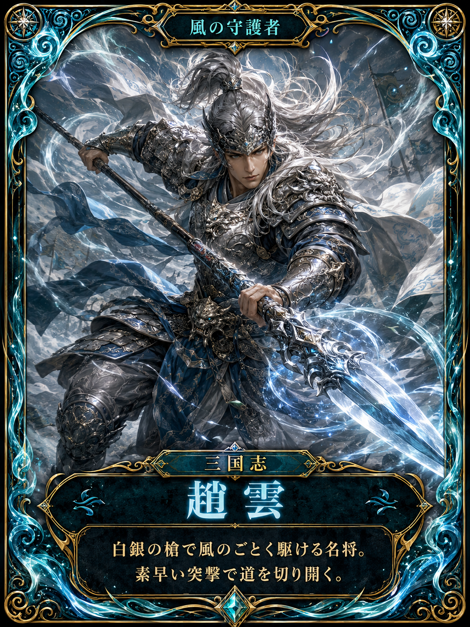
英語クエスト
子どもが毎日ひらきたくなる、
ダークファンタジー英語学習アプリ
Eigo Quest — Learn English like an RPG
ファミリープロジェクト · React + Flask + Gemini AI

Slide 2
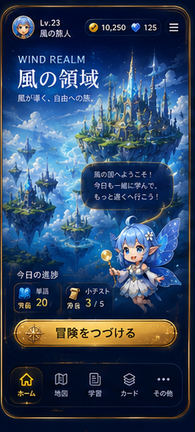
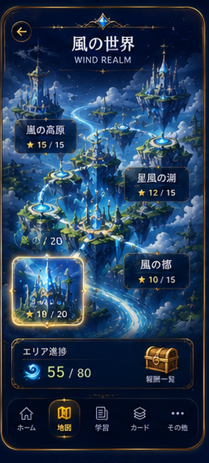
プロジェクト概要
解決したい課題
• 単語の暗記は退屈で、毎日つづかない
• 間違えた単語ほど、復習がむずかしい
• 保護者が学習の進み具合を把握できない
解決のアイデア
英検の単語・文法・過去問を「ワールドマップ × ステージ × カード報酬」の冒険ゲームに変える。
学習 = パワーアップ
クイズ = バトル
カード = 仲間
ボス = 節目の挑戦

Slide 3
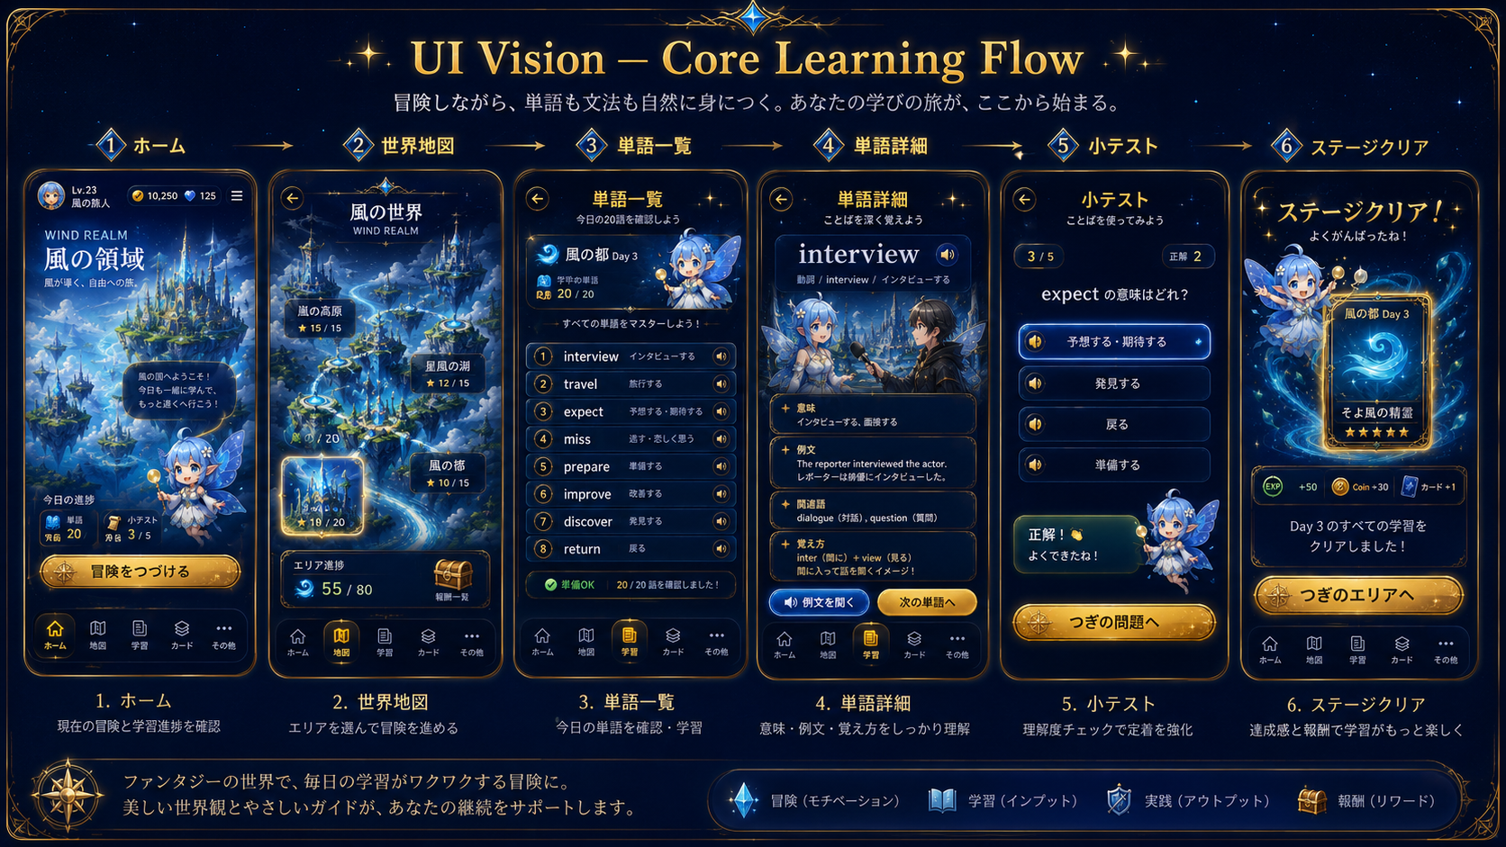
ホーム → 世界地図 → 単語一覧 → 単語詳細 → 小テスト → ステージクリア

Slide 4
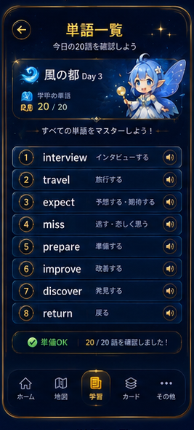
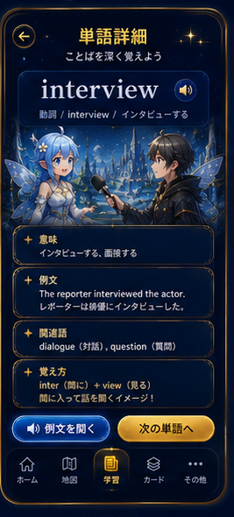
単語クエスト
1
今日の20単語
発音・意味・例文つきで学ぶ
2
フラッシュカード
くり返しで記憶に定着させる
3
小テスト
選択式クイズで理解度をチェック
4
弱点復習
間違えた単語を優先して再出題
20
8
1500+
単語 / 日
ワールド
収録単語

Slide 5
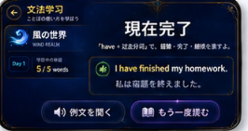
文法クエスト
文法レッスン
「現在完了」などを講解+例文でやさしく学ぶ
文法クイズ
ステージごとの理解度チェック
形式練習
語形変化のフォームテストで定着
やさしいフィードバック
間違えても「もう一度やってみよう」— 罰しない設計
“I have finished my homework.”
現在完了の例文 — 「私は宿題を終えました。」

Slide 6
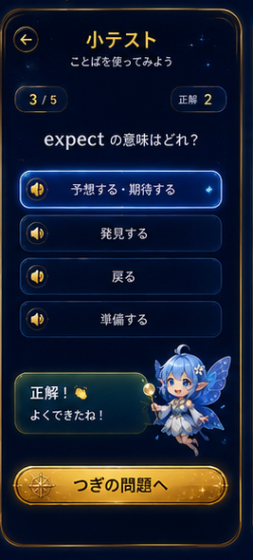
AI 練習 × 英検対策
AI 練習(Gemini)
英検対策
• AI が子どものレベルに合わせて問題を自動生成
• 英検の面接を AI と練習、その場で採点
• 英作文を AI がチェックしてアドバイス
• 英検3級:単語・熟語セットを収録
• 英検準2級:練習モード+本番形式の模擬試験
• 間違えた問題だけを集中復習

Slide 7
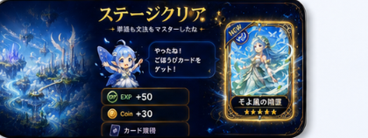
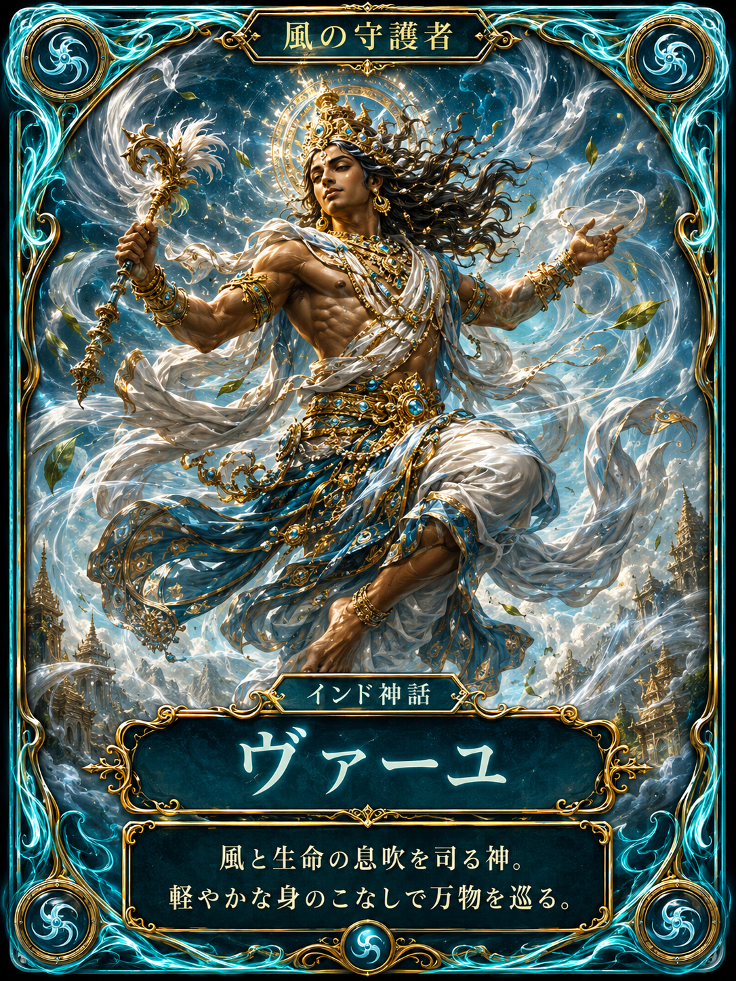
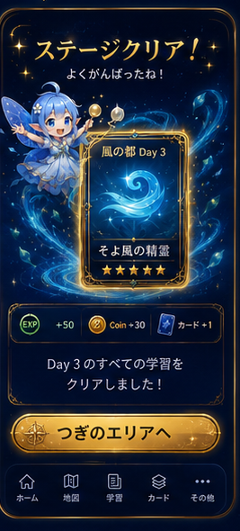
カード報酬と成長
1
ステージクリア
ヒーローカードを獲得
2
ボス撃破
レアカード・バッジ
3
復習の継続
強化素材でカードを育成
4
子どもごとに独立
進捗・カードは兄弟で別々に管理
8つの属性ワールド
風 · 火 · 水 · 雷 · 森 · 岩 · 影 · 光

